Slide 1
Українська література кінця
40-х – початку 50-х років

Slide 2
Розглядаючи тенденції літературного розвитку в умовах тоталітаризму, можна підкреслити, що певних успіхів досягли лише ті митці, які постійно протистояли системі, сповідуючи власні життєві та художні принципи. Після виходу в квітні 1932 р. постанови ЦК ВКП(б) про ліквідацію літературних угруповань і створення Спілки радянських письменників митці різних світоглядних і естетичних орієнтацій були позбавлені не тільки своїх видань, а й можливості висловлювати й відстоювати свої творчі принципи.
Ситуація ускладнювалася тим, що українське мистецтво розвивалося в умовах майже цілковитої ізоляції від світових художніх процесів і тенденцій. Українська культура мала орієнтуватися на марксизм як на «єдино вірне» вчення. Водночас все робилося для того, щоб розірвати зв'язки народу з українською літературною і культурною традицією. Під забороною опинилися найвизначніші праці українських істориків, літературознавців і мистецтвознавців. З підручників історії літератури зникли імена видатних письменників, а ті, що залишилися, навіть Т. Шевченко, І. Франко та Леся Українка, дбайливо просіювалися крізь ідеологічне сито.

Slide 3
У повоєнний період на звільненій від ворога території посилились цензурні утиски та ідеологічний нагляд за літераторами. Посилилась боротьба радянської влади з «українським буржуазним націоналізмом».
Зросли і зміцніли молоді письменники воєнного й повоєнного періоду. У повоєнний період відновилася літературна періодика: «Літературна газета», «Радянське мистецтво», «Радянська література» (згодом— «Вітчизна»), «Дніпро», «Радянський Львів», «Советская Украина». У 1948 p. відбувся II з'їзд письменників України.
Проте значно жорстокішим ставав ідеологічний тиск майже на всіх талановитих українських митців. Розгромні постанови ЦК КП(б)У стосувались «Нарисів історії української літератури» та журналів «Вітчизна» та «Перець».

Slide 4
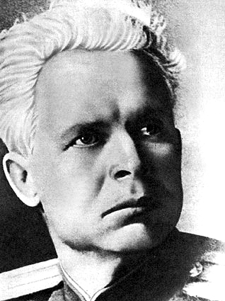
Олександр Довженко
До високохудожніх здобутків української прози 1941-1945 рр. належить тогочасний доробок О. Довженка. Такі оповідання, як "Ніч перед боєм", "Мати", повість "Україна в огні", "Повість полум'яних літ" засвідчили, що в особі О. Довженка вітчизняна література здобувала найсокровенніші уроки, винесені країною із поєдинку з фашизмом. Письменник уперше і відкрито заговорив про ціну тої трагедії, що її пережив народ.

Slide 5



Slide 6
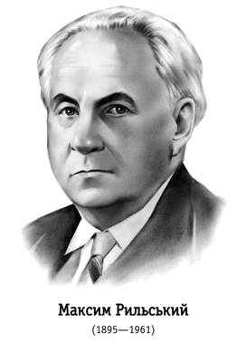
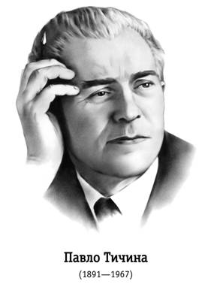
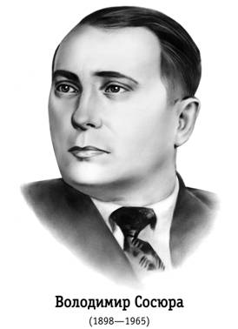
Особливістю літератури 40-х років є те, що в неї влилося молоде фронтове покоління - люди, обпалені боями, сповнені бажання розповісти про пережите і навіки закарбоване в серці. Так, серед поетичних книг другої половини 40-х років поряд із тими, що належали старшим і досвідченим майстрам пера ("Мости" М. Рильського, "І рости, і діяти" П. Тичини, "Зелений світ" В. Сосюри, "Англійські враження" М. Бажана, "Молодість брата" Л. Первомайського), - збірки поетів-фронтовиків П. Воронька, В. Швеця, О. Підсухи, Я. Шпорти, П. Дорошенка, Д. Білоуса.

Slide 7
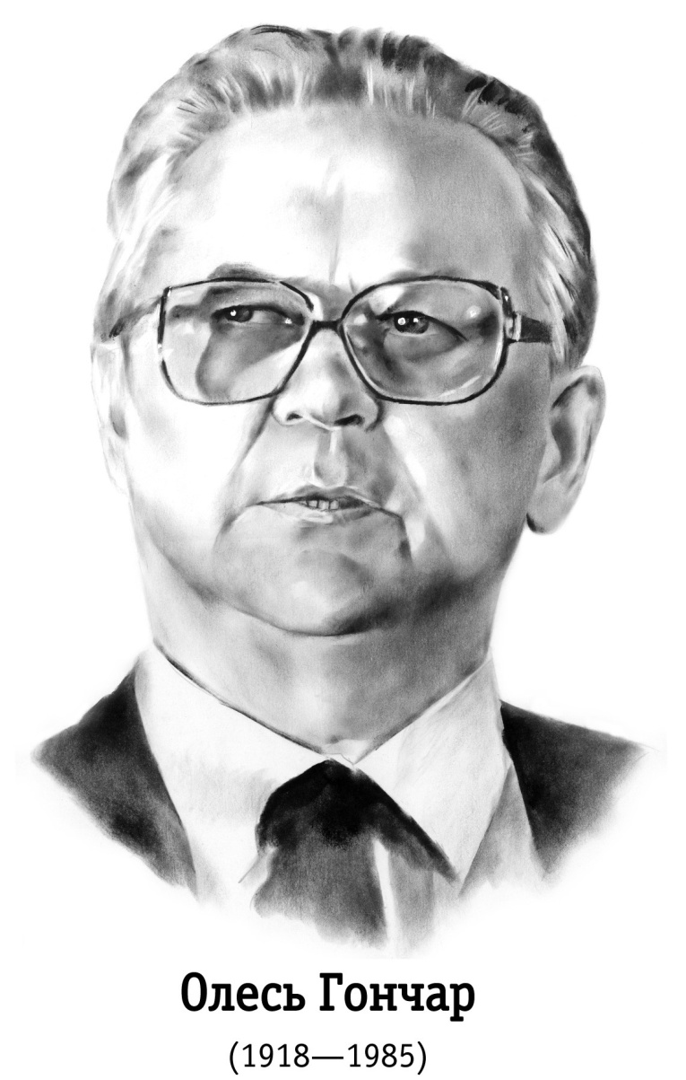
109 літераторів тодішнього складу Спілки письменників України протягом війни перебували в діючій армії та партизанських загонах. Понад 40 чоловік полягли смертю хоробрих, 19 з них стали героями Радянського Союзу.
Найвидатнішим явищем української прози в перші повоєнні роки став роман-трилогія О. Гончара "Прапороносці". Прапороносці – роман-реквієм, це – гімн на честь полеглих.
Основна проблема роману: людина на війні. У творі змальовано біль утрат. Майже кожна сім’я утратила на фронті батька чи сина, дочку чи матір, а багато з них шкандибали на милицях. Автор писав, що він хотів поєднати високий дух романтики з "проривом “до правди, до зображення війни справжньої, реальної, з її стражданнями, кров’ю, з її тяжкою солдатською героїкою”.

Slide 8
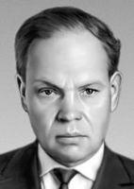
Михайло Стельмах
У другій половині 40-х років українська проза широко відображає героїку відбудови і прагне правдивіше окреслити головну постать тої напруженої доби - людину-сучасника, що самовіддано працює в місті чи селі.
Велику увагу критики й читачів у повоєнний час привернули перша і друга книги роману-хроніки М. Стельмаха "Велика рідня", "На нашій землі", "Великі перелоги", роман "Хліб і сіль".

Slide 9

Представники української інтелігенції в еміграції намагались згуртувати всі мистецькі сили навколо єдиного центру. Найяскравішою сторінкою українського літературного процесу 40-50-х pp. було заснування восени 1945 р. мистецького українського руху (МУРу), який об'єднав письменників-емігрантів. МУР вважав, що вся українська література в еміграції має спільне ідеологічне підґрунтя. До МУРу увійшла плеяда талановитих українських письменників —У. Самчук, І. Багряний, В. Барка, Т. Осьмачка, К. Гриневичева, Ю. Клен, О. Лятуринська, Є. Маланюк, М. Орест, С Гординський, Ю. Шевельов та ін. Об'єднання налагодило видавничу діяльність, у 1946 р. виходив друком альманах «МУР». Але через фінансові проблеми всі його видання були неперіодичними.

